Slide 1
Ш
20 октября
Классная работа
Ж
Щ
Ч

Slide 2
жа
ча
ша
жи
чи
ши
щу
чу

Slide 3
Я знаю... Я умею... Я могу...

Slide 4
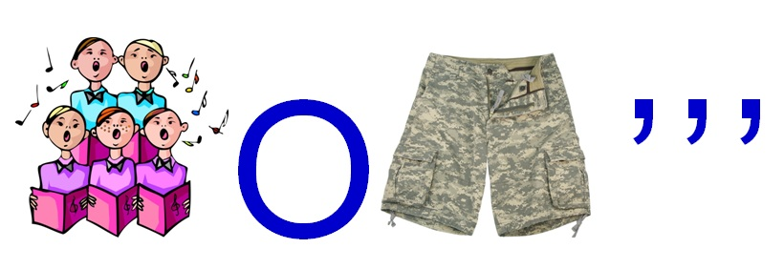
ХОРОШО

Slide 5
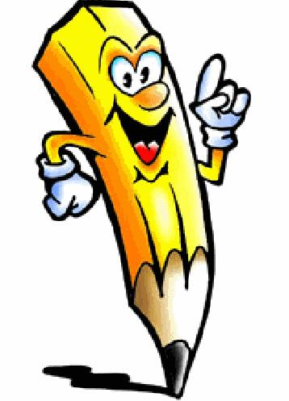
Я танцую на носу, Разный цвет собой несу. Меня любят все детишки И девчонки, и мальчишки!
Карандаш

Slide 6
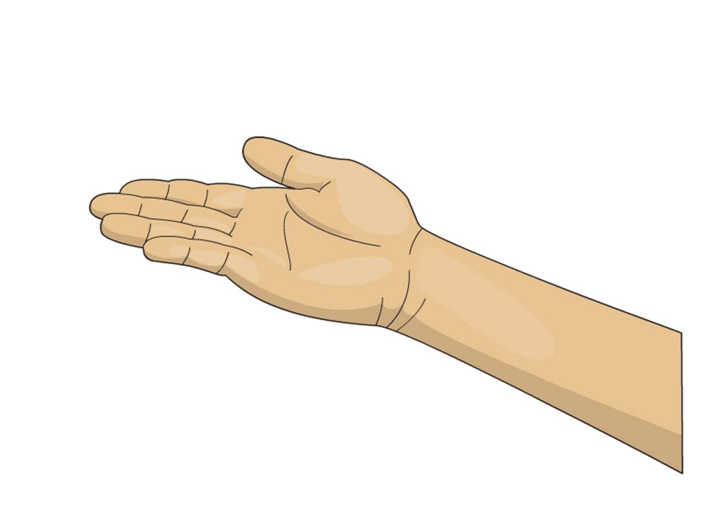
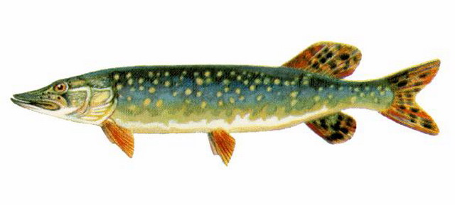
Щука
Щ

Slide 7
Снег

Slide 8
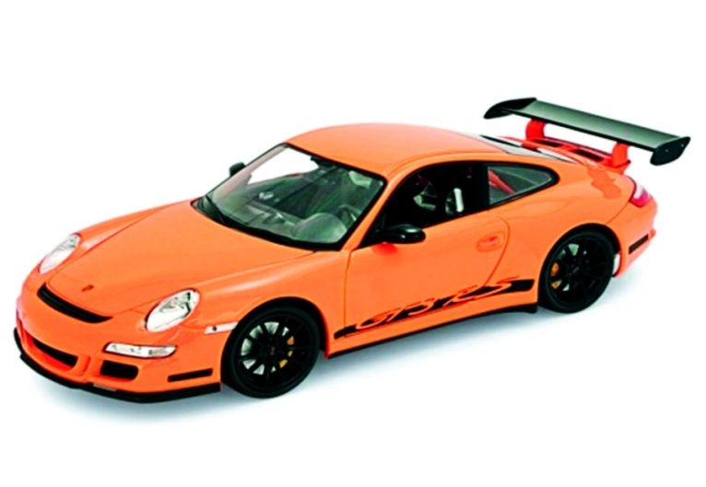
Машина

Slide 9
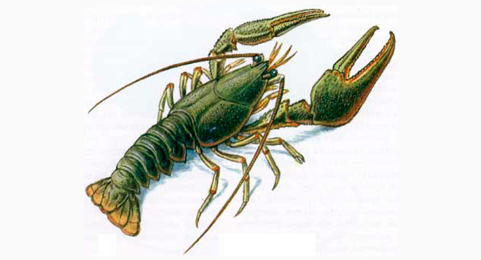
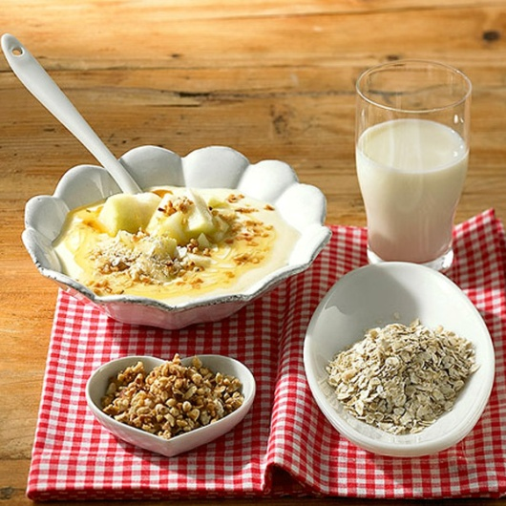
Завтрак
т
+
в

Slide 10
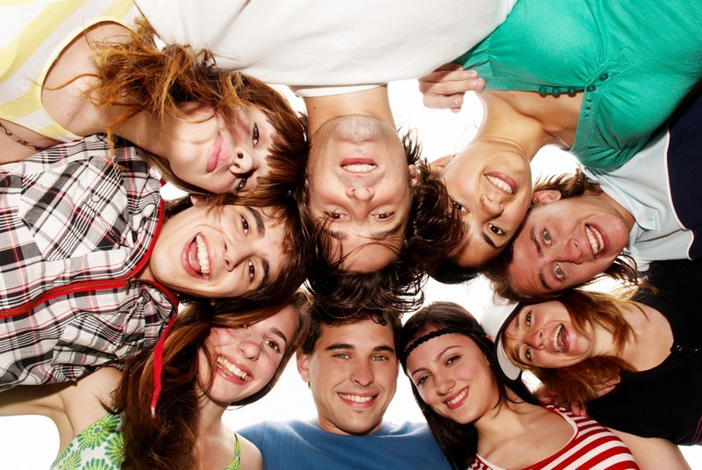
ВАРЕСТЧ
Встреча

Slide 11
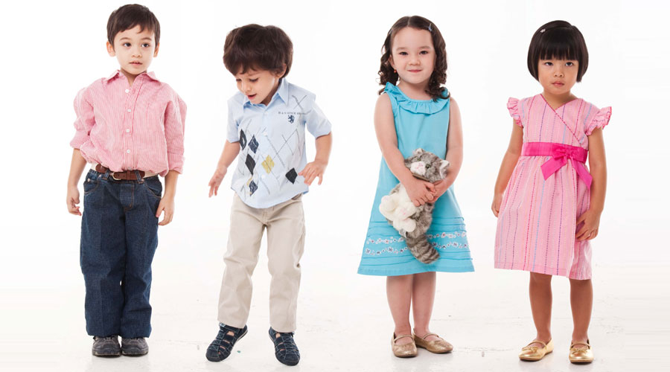
5 6 20 10
Дети

Slide 12
Кто? Что сделали? Какую? Что?
Предложение

Slide 13
Игра «Доскажи словечко»
Сочетания жи – ши
Только с буквой пиши.
Сочетания чу – щу
Только с буквой пишу.
Чаща, дача и печать
Нужно с буквой писать!
и
у
а

Slide 14
Итог урока:
Сегодня на уроке:
Я повторил (а)….
Мне было интересно…
Мне было трудно…

Slide 15
Чаща, полна, звуков, лесная.
Лесная чаща полна звуков.
По, дятел, стучал, дубу.
Стучал дятел по дубу.
Кружились, елью, над, клесты.
Кружились на елью клесты.
Срывали, шишки, клювами, они.
Они клювами срывали шишки.
Искали, птицы, пищу.
Птицы искали пищу.

